Slide 1

エンジン／ツール調査
AT11F122 安田晴人

Slide 2
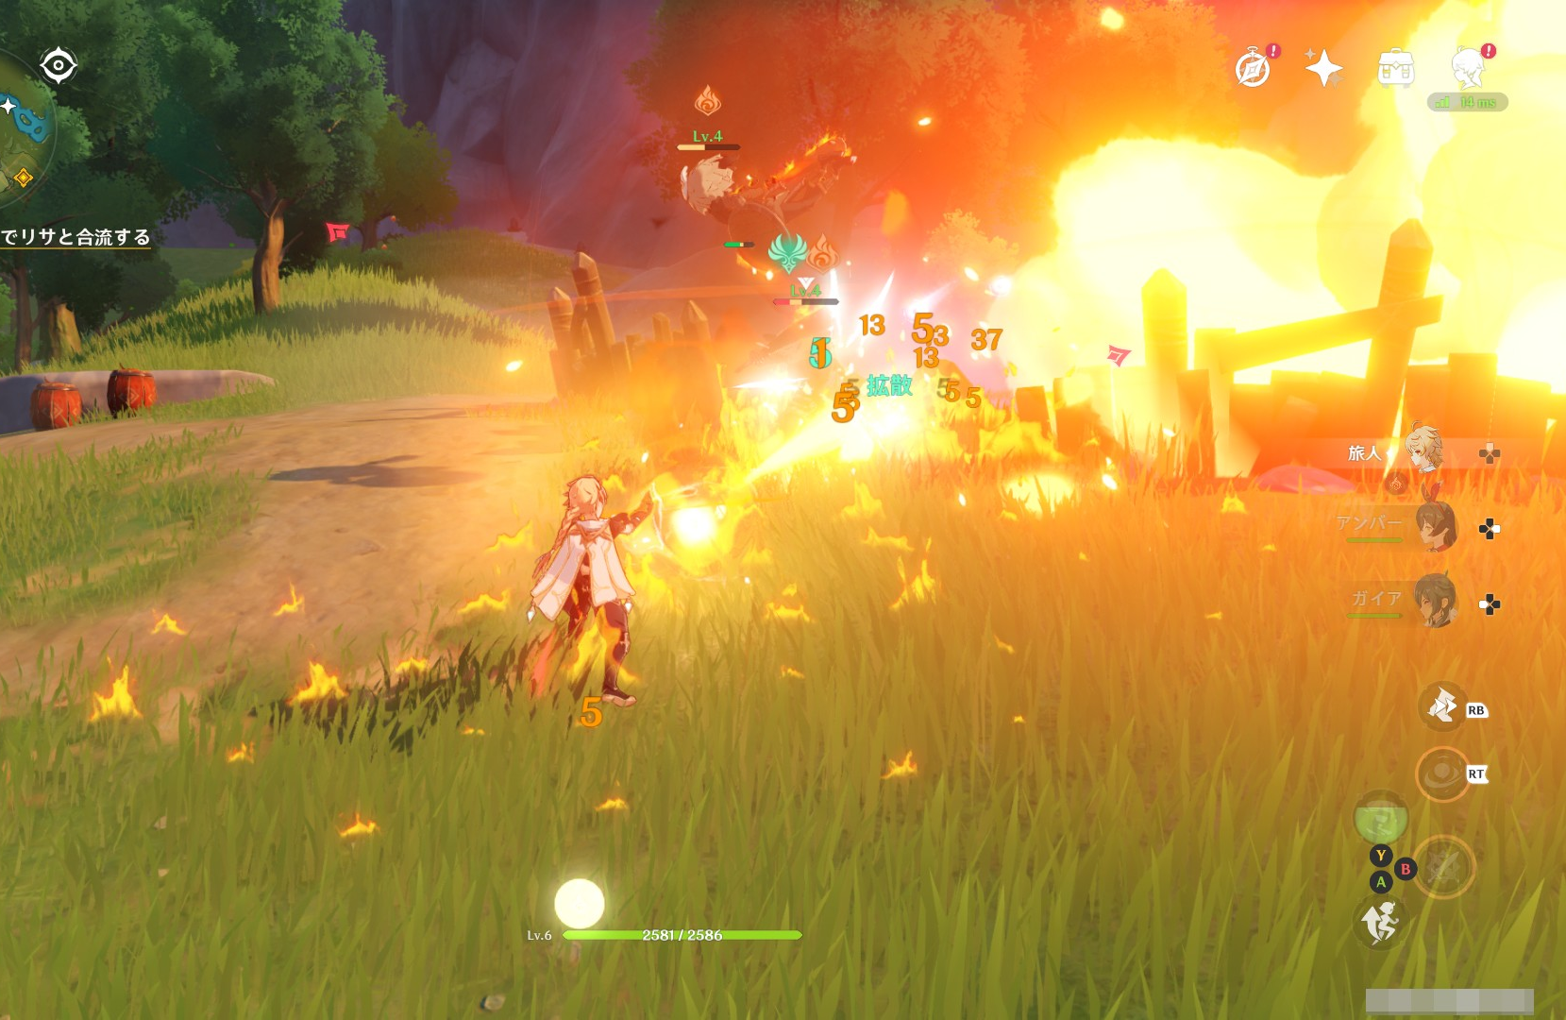

原神
ハード：Android、iOS、Windows、PS4、PS5(いずれはSwitchも？）
Notes:
今回私がエンジンツール調査として選んだゲームはこちら原神です。
原神は2020年9月にmiHoYoから開発されたオープンワールド型RPGです。
ハードはAndoroid、iOS、Windows、PS4,5、で配信されており、いずれはスイッチでも配信される予定だそうです。
スライドに移ってる画像はWindows版の画面となっております。
爆発のエフェクトや草のグラフィック、草が燃えている様子がすべてきれいに表現されています。
他のハードでも劣ることなくグラフィックがとてもきれいという声がユーザーの間でも多いです。
そんなグラフィックのすごい原神のゲームエンジンはこちらです。

Slide 3

Notes:
なんと原神のエンジンツールはALの授業でも使っているUnityなんです！
Unityを学んでいけば原神のようにすごいゲームを作れる可能性があるかもしれないってことですね。

Slide 4
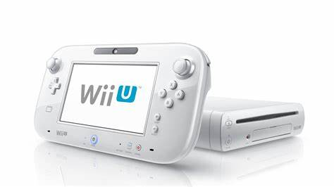
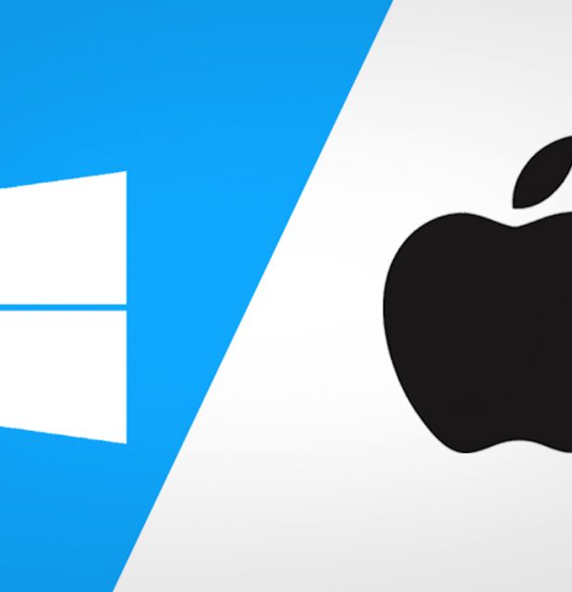

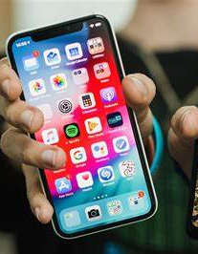
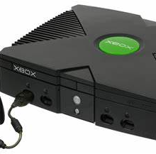
様々な端末に対応している
Notes:
Unityの特徴として様々な端末に対応したゲームを開発できる。
原神のように複数のハードでプレイできるようなゲームを作るとき、Unityは打ってつけということですね。

Slide 5
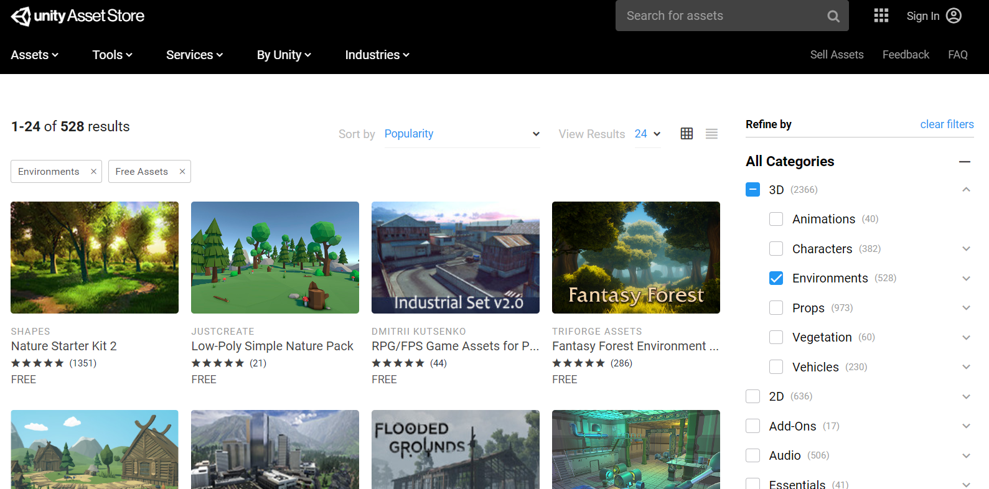
アセットストアでほかのユーザーが作ったプログラムの部品などを使うことができる
Notes:
他にもUnity内にアセットストアという他のユーザーが作ったキャラクターや、ステージなどを買ったりして使うことができます。
これによって一からキャラもステージの障害物や背景など自分で作らなくてもある程度ゲームが作れます。

Slide 6
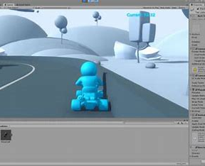

Notes:
また、Unityではあらかじめある程度キャラクターを動かせるようにプログラムされておりプログラミング初心者でも気軽に手を出せます。
しかし、細部までこだわろうとするとある程度のプログラミング知識が必要となります。

